Slide 1
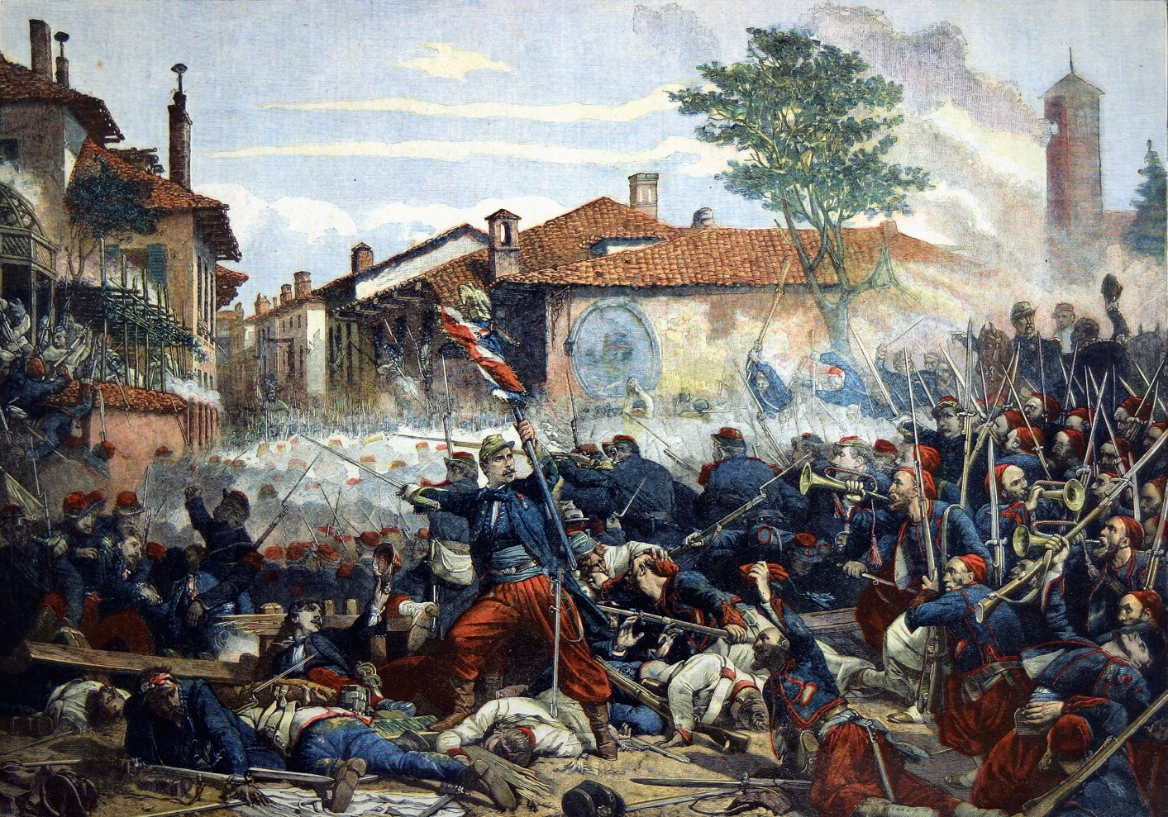
Vývoj v 19. století
BSS102 Dějiny vojenství

Slide 2
Hlavní války v období 1815-1914
Latinskoamerické války za nezávislost
Revoluce 1848-1849
Krymská válka (1853-1856)
Válka Rakouska proti Francii a Piemontu (1859)
Americká občanská válka (1861-1865)
Války za německé sjednocení (Dánská válka 1864, Prusko-rakouská válka 1866, Prusko-francouzská válka 1870-1871)
Búrské války (1880-1881 a 1899-1902)
Americko-španělská válka (1898)
Rusko-japonská válka (1904-1905)
Balkánské války (1912-1913)

Slide 3
Průmyslová revoluce a vědecké objevy
Konzervovaná strava
Železnice
Telegraf (od konce století experimenty s bezdrátovým telegrafem)
Průmyslová výroba (i u zbraní)
Pokrok ve zpracování ocele
Chemie
…

Slide 4
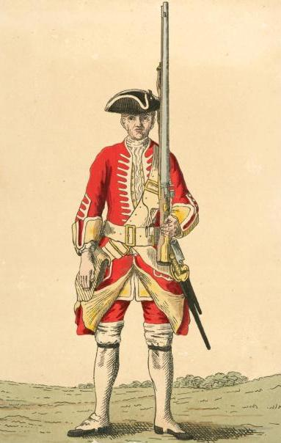
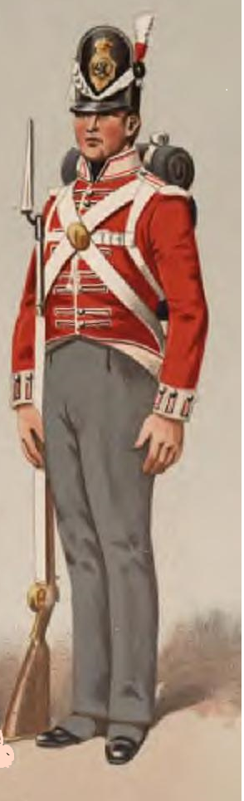
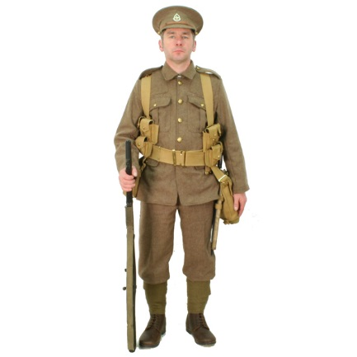
Britská armáda
1742 1815 1914

Slide 5
Společnost
Moderní národy a nacionalismus
Sociální opatření
Jak mobilizovat veřejnost pro potřeby války?

Slide 6
Doplňování armád a složení vojska
V polovině 19. století tři druhy doplňování:
Všeobecná branná povinnost;
Rekrutská povinnost;
Systém najímání a verbování.
Ke konci století typický model – všeobecná branná povinnost, kratší prezenční služba, následně voják v záloze, povoláván na cvičení nebo v případě krizí (částečná mobilizace), starší součástí zeměbrany
Systém výcviku záložních důstojníků

Slide 7
Rozvoj strategie a strategického myšlení
Jomini – operační linie pro vedení útočných operací, využití řady příkladů z Napoleonských válek
Clausewitz – válka v širším kontextu („pokračování politiky jinými prostředky“)
Mahan – důraz na námořní sílu, ovládnutí námořních komunikací
řada dalších teoretiků

Slide 8
Pěchota
Zdokonalování zbraní:
  drážkovaná hlaveň
  změna tvaru projektilu
  postupný přechod k zadovkám (místo 3 ran cca. 10 ran za minutu) – bitva u Hradce Králové
  kovové nábojnice
  bezdýmný střelný prach (1884)
  opakovací pušky – ke konci století v rážích 6-8 mm, efektivní střelba přes 500 m, teoreticky až 2,5 km, přes 10 mířených výstřelů za minutu (rekord – britský instruktor, 38 zásahů za minutu na vzdálenost 270 m do terče o rozměrech 30x30 cm)
Kulomety
Miny

Slide 9
Vliv na taktiku
Rozptýlení útvarů
Zvýšený důraz na rychlost a manévrování
První zákopy, polní opevnění
Omezení čelních útoků jízdy

Slide 10
Dělostřelectvo
Rozvoj děl s drážkovanou hlavní
Větší dostřel (eliminuje pokusy se zaváděním raket)
Nabíjení zezadu
Materiál – u většiny armád se stává normou ocel
Na konci 19. století rychlopalná děla (brzdovratné zařízení)

Slide 11
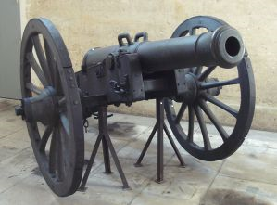
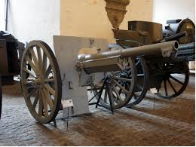
Francouzský 12 liberní kanon typu Gribeauval (1776)
Francouzský lehký kanon 75mm mle 1897

Slide 12
Fortifikace
Od poloviny 19. století stavba polygonálních pevností
Výraznější využití podzemních prostor a tunelů
„roztažení“ plochy pevností, budování předsunutých pozic
Systémy menších pevností a opevněných bodů v koloniálních a mimoevropských oblastech

Slide 13
Vojenské námořnictvo
Nástup parního pohonu lodí, železo nahrazuje dřevo jako konstrukční materiál
Pokusy o první ponorky
Námořní miny a torpéda
Rusko-japonská válka zdůraznila vliv těžkého dělostřelectva – řadové lodě, doplněné křižníky (průzkum, podpora, samostatné akce proti komunikacím nepřítele..), torpédoborce a torpédovky
Moderní bitevní loď Dreadnought (1906) spuštěna na vodu ve Velké Británii, následuje stavba dalších nových bitevních lodí.

Slide 14
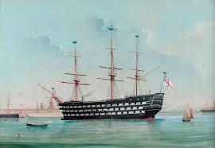
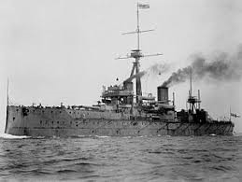
HMS Victory
HMS Dreadnought

Slide 15
Vzdušné síly
Koncem 18. století ve Francii využití balonu k pozorování
Pokus o bombardování Rakušany při obléhání Benátek 1849
Balónoví kurýři a fotografování
Od 70. let 19. století rozvoj vzducholodí
Letadla těžší vzduchu od přelomu 19./20. století
Během italsko-turecké války (1911) využití letadel k průzkumu, první pokusy s bombardováním

Slide 16
Snahy o odzbrojení
Haagské konference (1898 a 1907)
  nedošlo k dohodě o omezení zbrojení
  ustaven stálý arbitrážní soud (jen pro méně významné spory)
  pravidla pro vedení války, zákaz určitých druhů zbraní či taktik (otravné plyny, bombardování ze vzducholodí, střely dumdum, útoky na otevřená města, zabíjení zajatců…)

Slide 17
Hilaire Beloc, The Modern Traveller (1898), 2 odstavce z VI. části
A Mutiny resulted.
I never shall forget the way
That Blood upon this awful day
Preserved us all from death.
He stood upon a little mound,
Cast his lethargic eyes around,
And said beneath his breath :

Slide 18
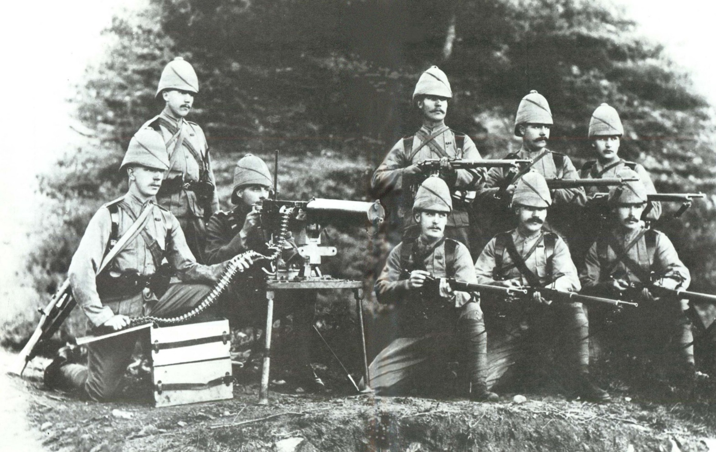
Whatever happens we have got
The Maxim Gun, and they have not.

